Slide 1
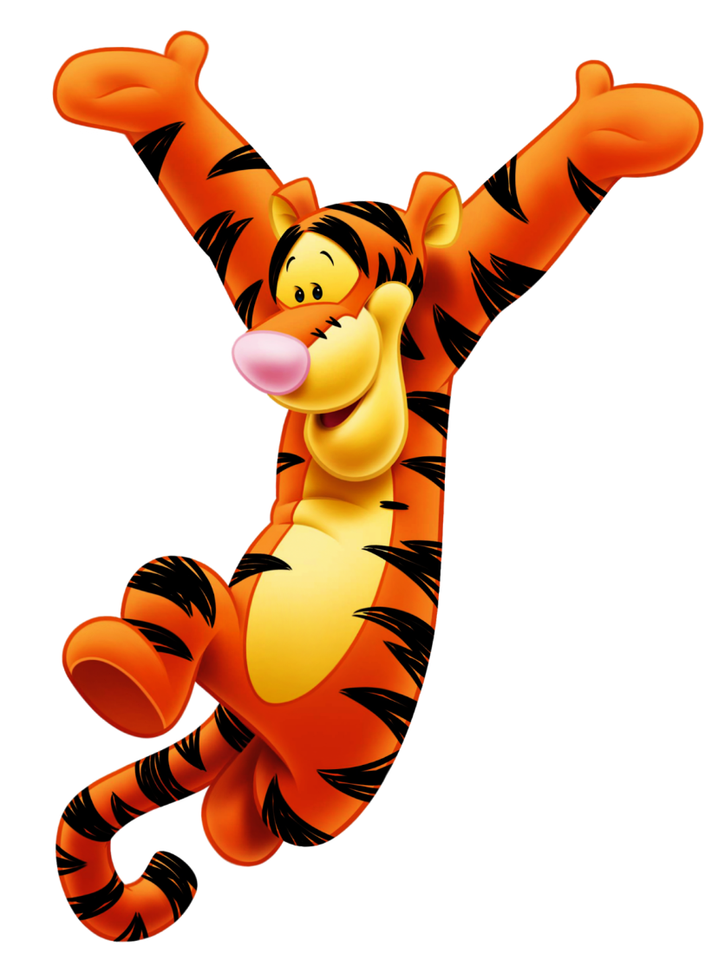

A mondat
Mit tudsz a mondatról?
Miért fontos?
Toldalékok
Szórend
Tankönyv, munkafüzet, füzet!

Slide 2
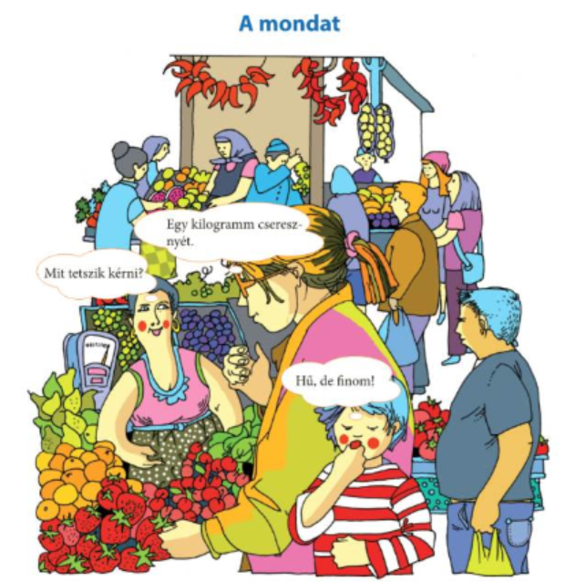

.
!
?
Tk.93.oldal

Slide 3
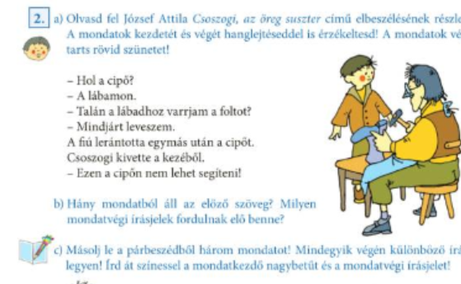

94.oldal
7, ? . !
Füzetbe!

Slide 4
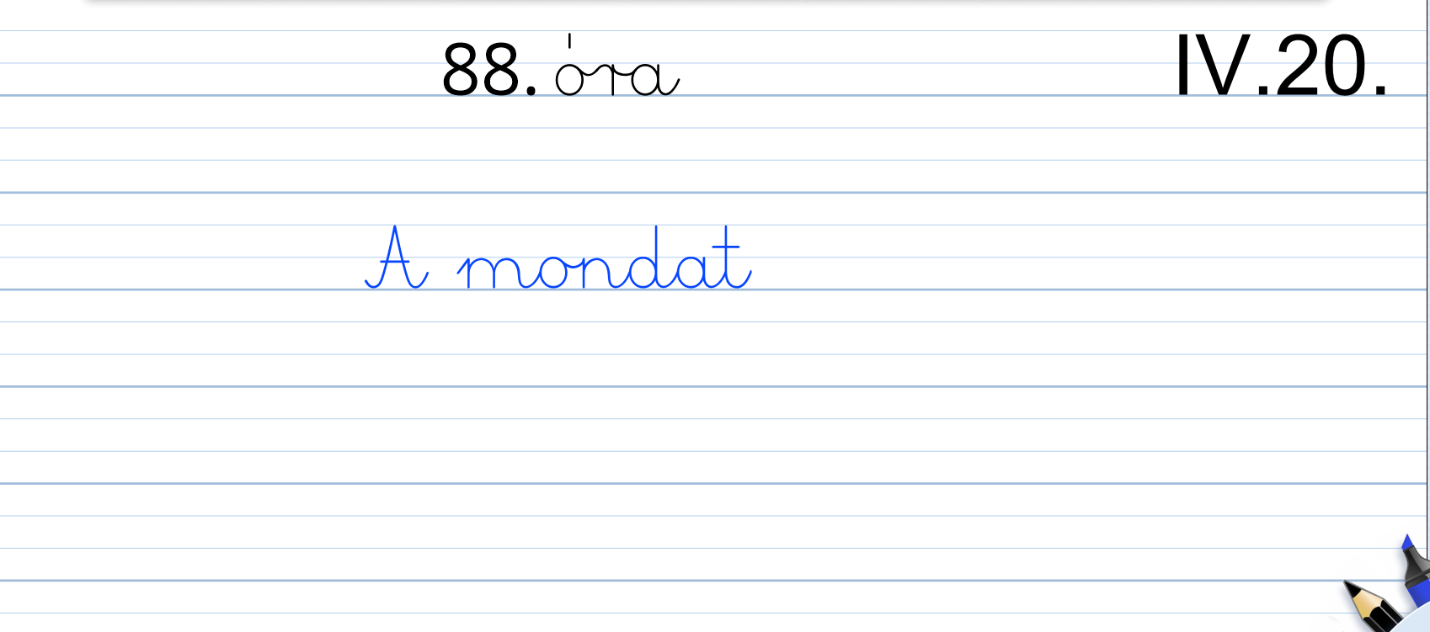
mondatkezdő nagybetű és mondatvégi írásjel

Slide 5
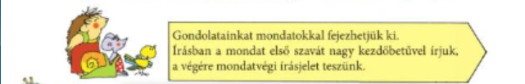
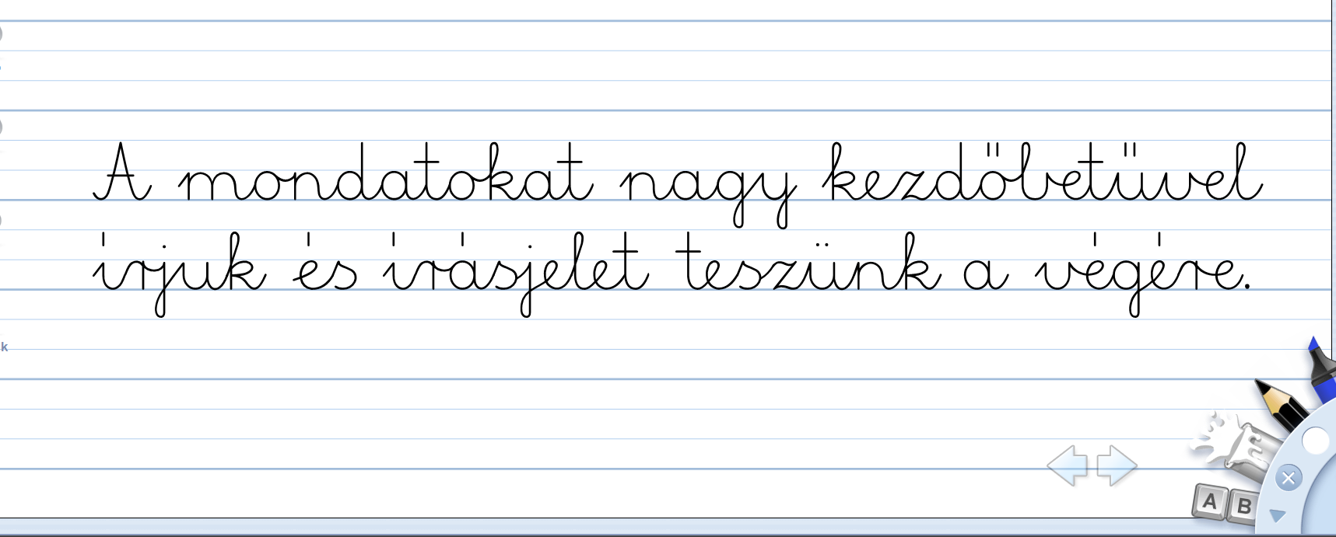
Írd le a füzetbe ezt a szabályt:

Slide 6
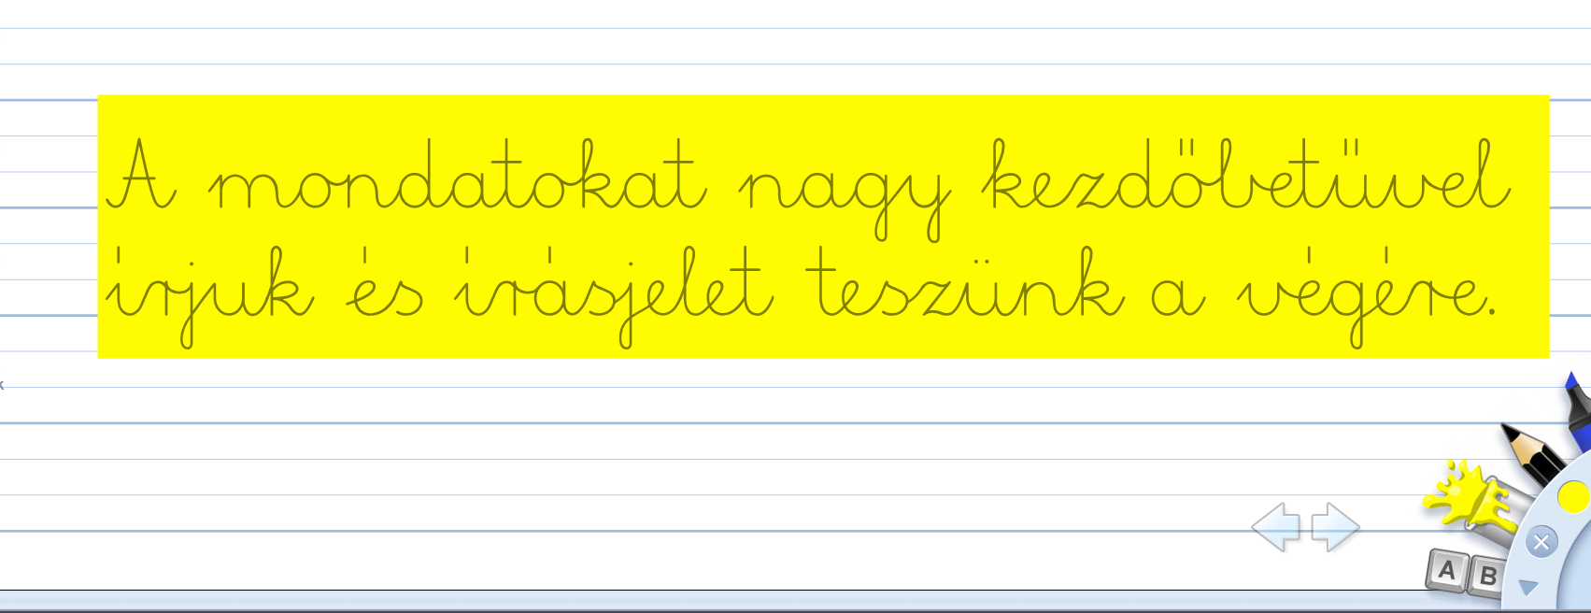
!

Slide 7
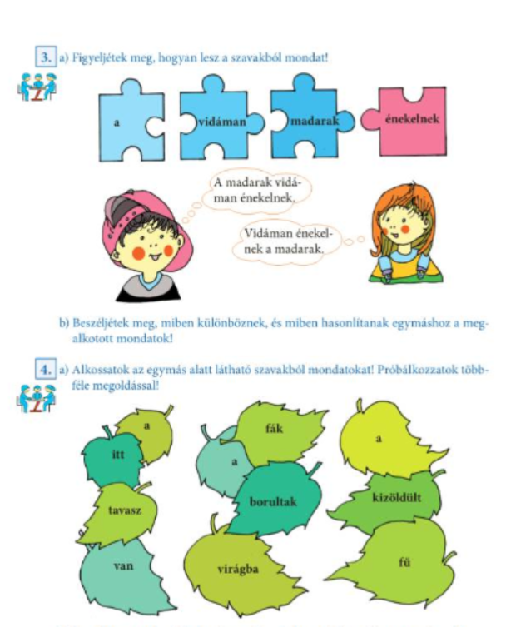
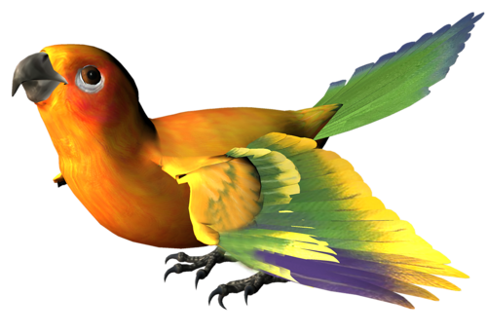

Slide 8

Nyisd ki a munkafüzetedet
76. oldalon!

Slide 9
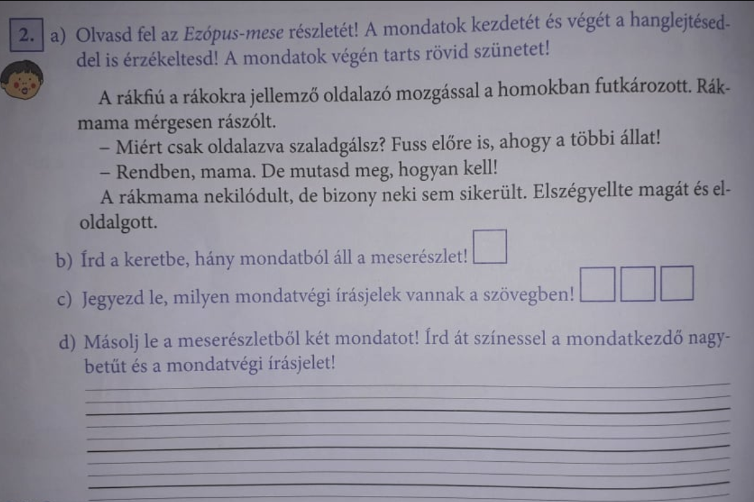

Slide 10
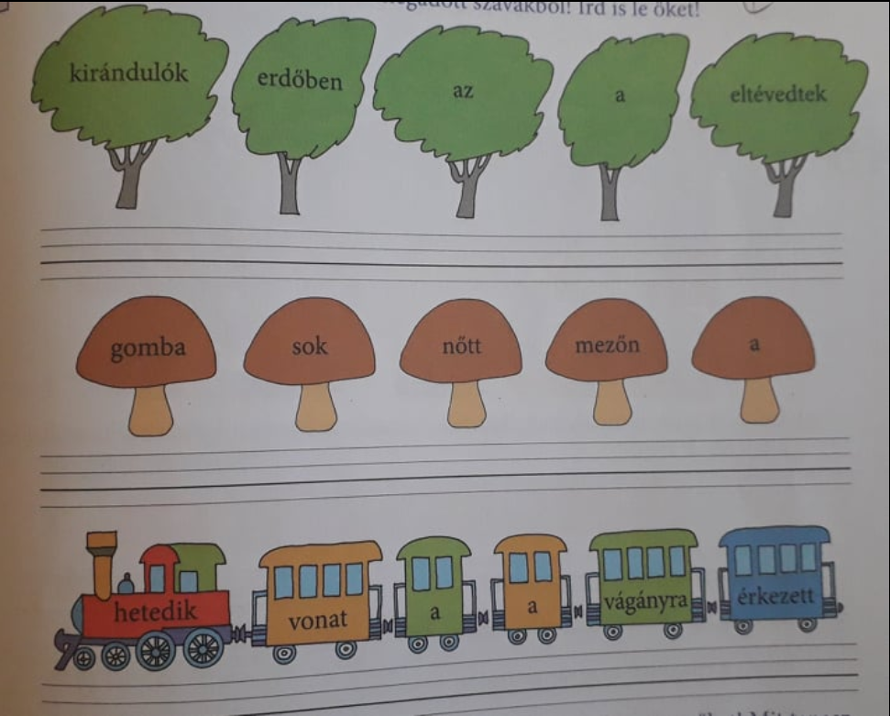
77.oldal
M
O
N
D
A
T
V
É
G
I
Í
R
Á
S
J
E
L
K
E
Z
D
Ő
B
E
T
Ű

Slide 11

Szorgalmi feladat: 4. a. és b.

Slide 12
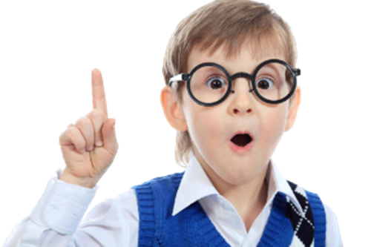
Jól jegyezd meg!
A mondatokat nagy kezdőbetűvel írjuk és írásjelet teszünk a végére!

Slide 13
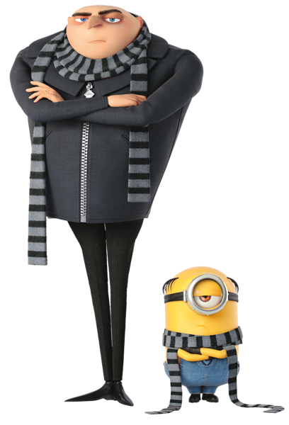
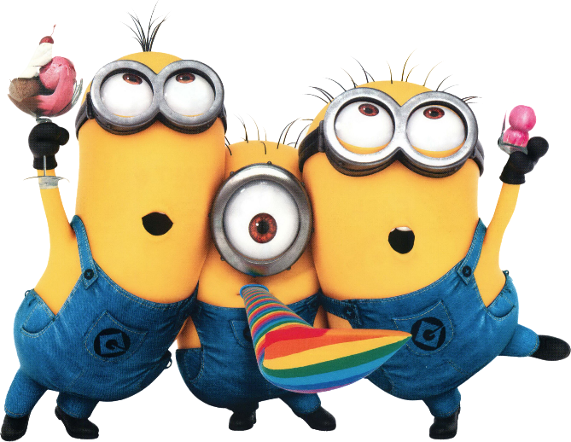
ISMÉTELJ! ÚJRA OLVASS EL
MINDENT!
Hiszen tudod: ismétlés a tudás anyja! ☺

Slide 14

BIZTOSAN FIGYELMES VOLTÁL, OKOSODTÁL, ÜGYESEDTÉL
EZEN A NYELVTANÓRÁN.
DIGITÁLIS MUNKA, DIGITÁLIS DICSÉRET!
Szia! Anett néni

